Slide 1



Проект гастрономического тура “Мінск на талерцы: падарожжа па смаках Беларусі”
Авторы: Гляк Анастасия, Подлещук Дарья, Савченко Иван
Руководитель: доцент кафедры ТПиО, к.г.н., доцент Бессараб Д.А.

Slide 2
Цель проекта:
позиционировать Минск как значимый центр гастрономического туризма Восточной Европы через глубокое и аутентичное знакомство путешественников с исконной белорусской кухней, ее историей и культурным контекстом.

Slide 3
Задачи проекта:
1. Предоставить туристам структурированную информацию об истории, особенностях и региональных вариациях традиционных белорусских блюд.
2. Курировать и актуализировать список наиболее аутентичных ресторанов и кафе Минска, где можно отведать эти блюда в их подлинном виде.
3. Создать удобный цифровой ресурс (сайт), выступающий гидом и навигатором по гастрономической карте города.
4. Сформировать у туристов практический маршрут для самостоятельного гастрономического путешествия, сочетающего посещение точек питания с культурным погружением.
5. Способствовать формированию узнаваемого и привлекательного гастрономического бренда Беларуси, выходящего за рамки стереотипа о "драниках".

Slide 4
Актуальность проекта:
1. Гастрономический туризм – один из самых быстрорастущих сегментов индустрии (данные UNWTO). Современные путешественники выбирают направления, предлагающие аутентичный кулинарный опыт как ключ к пониманию культуры.
2. Белорусская кухня, переживающая ренессанс, обладает огромным, но пока мало раскрученным потенциалом. Проект фокусируется на исконных блюдах, разрушая миф о ее "картофельной однообразности" и представляя ее богатство.
3. Рост турпотока в Беларусь, поддержка гастрономического направления на государственных выставках ("Отдых"), проведение специализированных фестивалей (Gastrofest Craft, Республиканский Gastrofest) создают спрос и инфраструктурные возможности.
4. Обилие заведений в Минске требует экспертного отбора для туриста, ищущего подлинный вкус Беларуси, а не адаптированную версию.

Slide 5
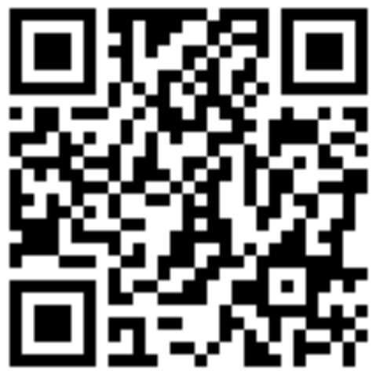
Переходите по OR-коду и познавайте белорусскую кухню!
http://gastrotour.by.tilda.ws

Slide 6
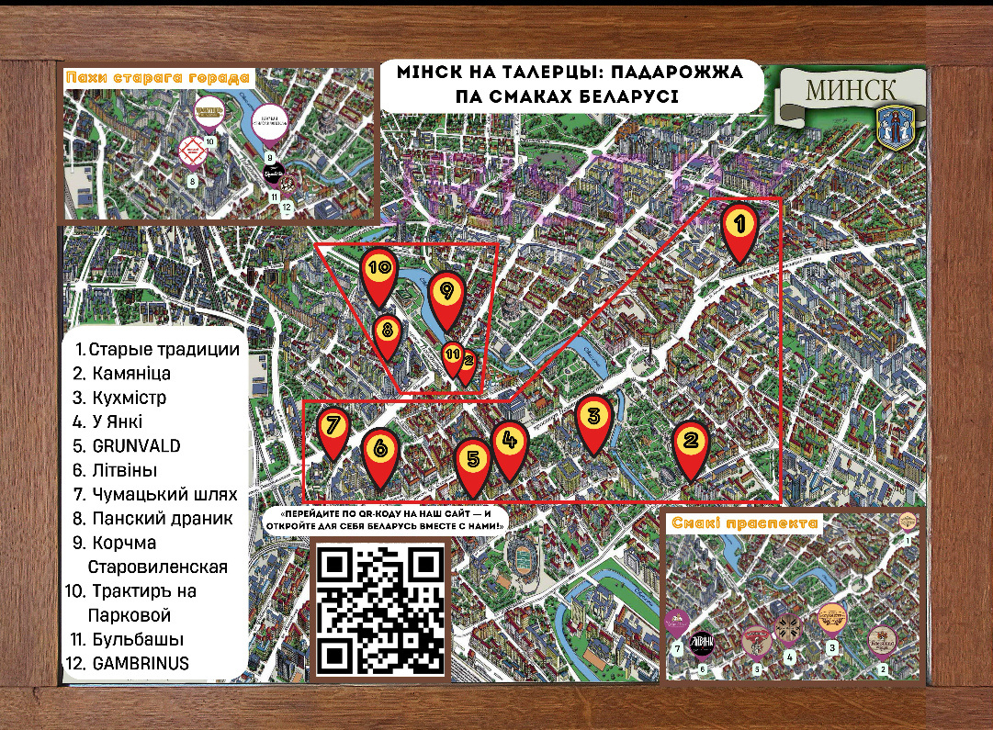

Slide 7
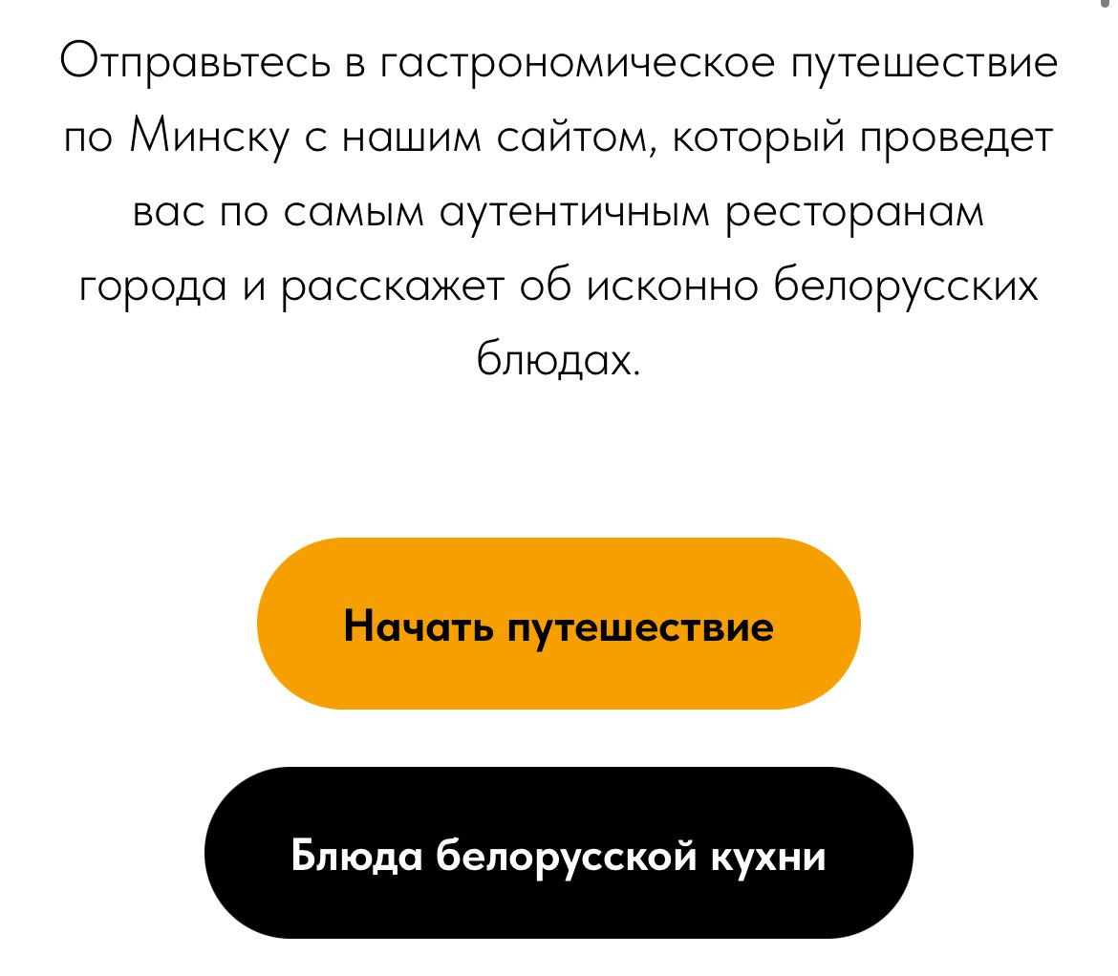
Начать путешествие - предлагаемые маршруты
Блюда белорусской кухни - все о белорусской кухне

Slide 8
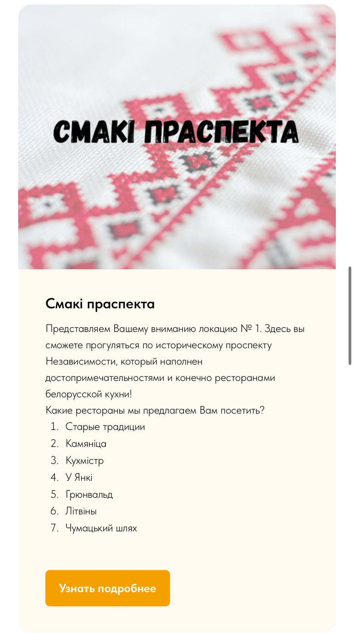


Slide 9
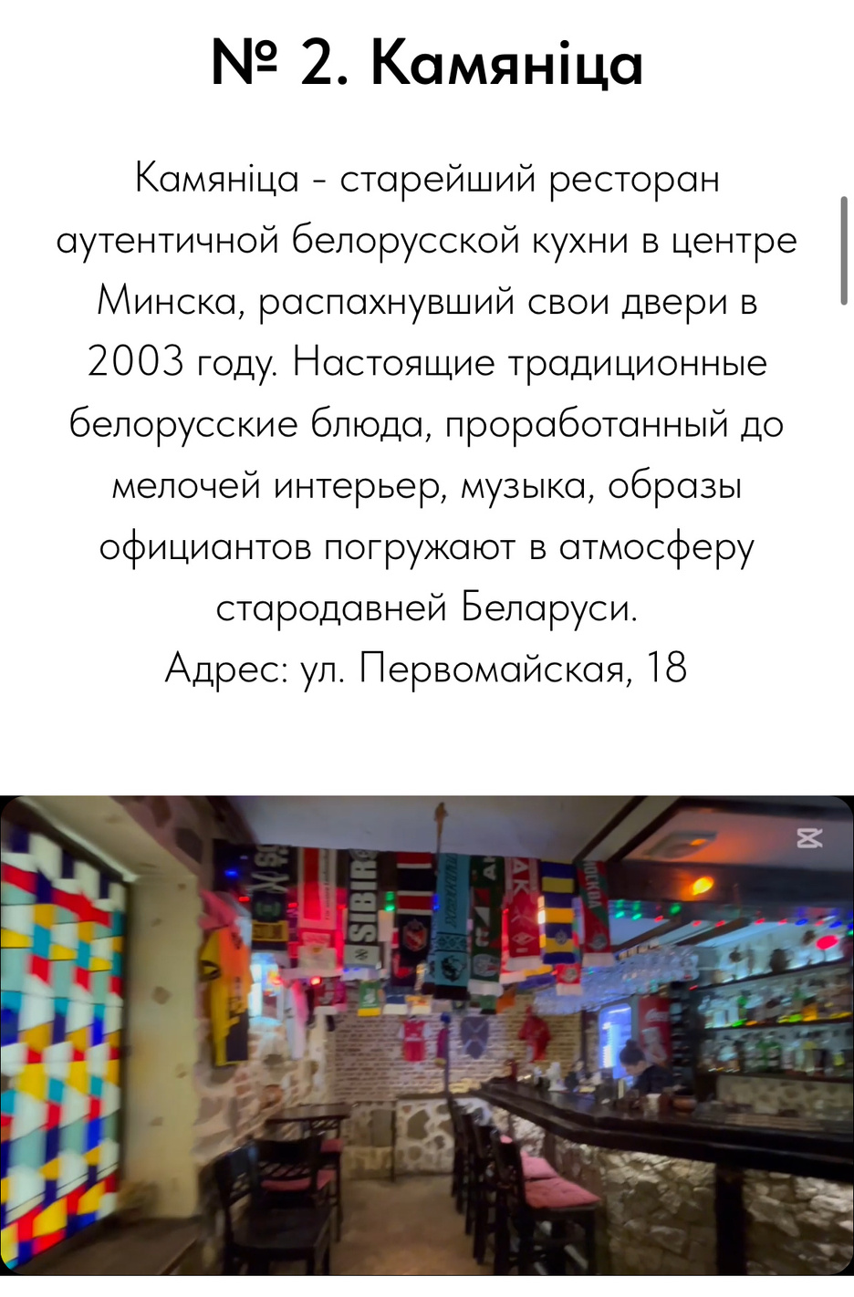
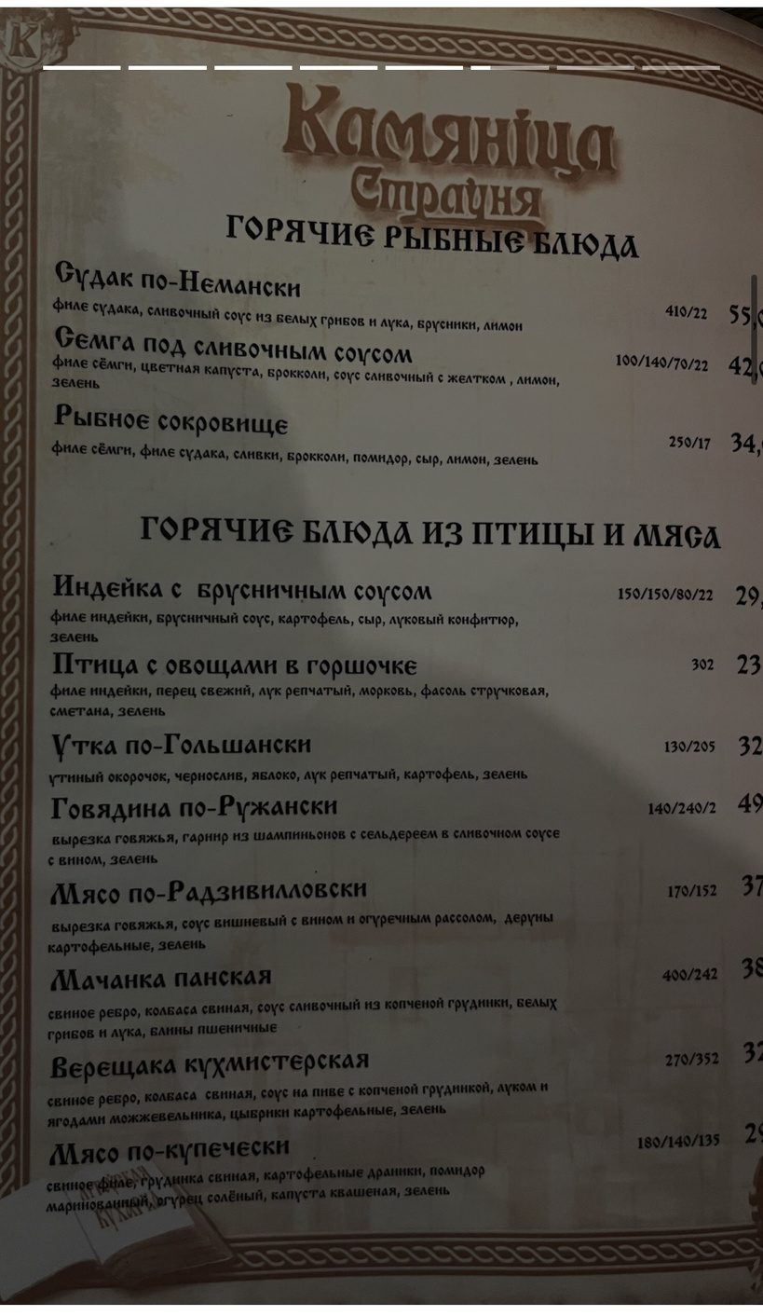

Slide 10
Начать путешествие - предлагаемые маршруты
Блюда белорусской кухни - все о белорусской кухне

Slide 11

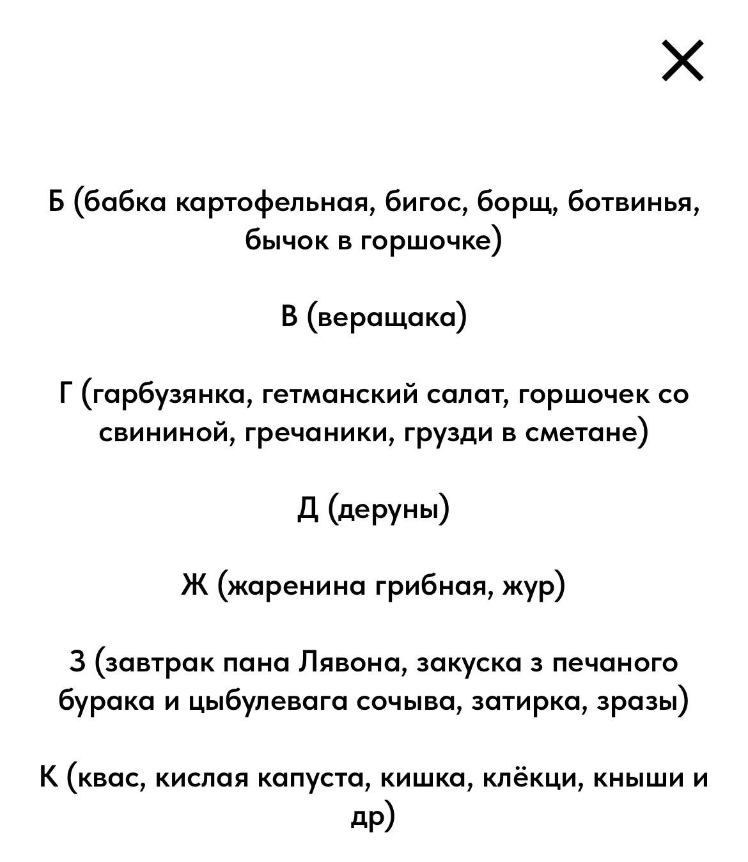


Slide 12
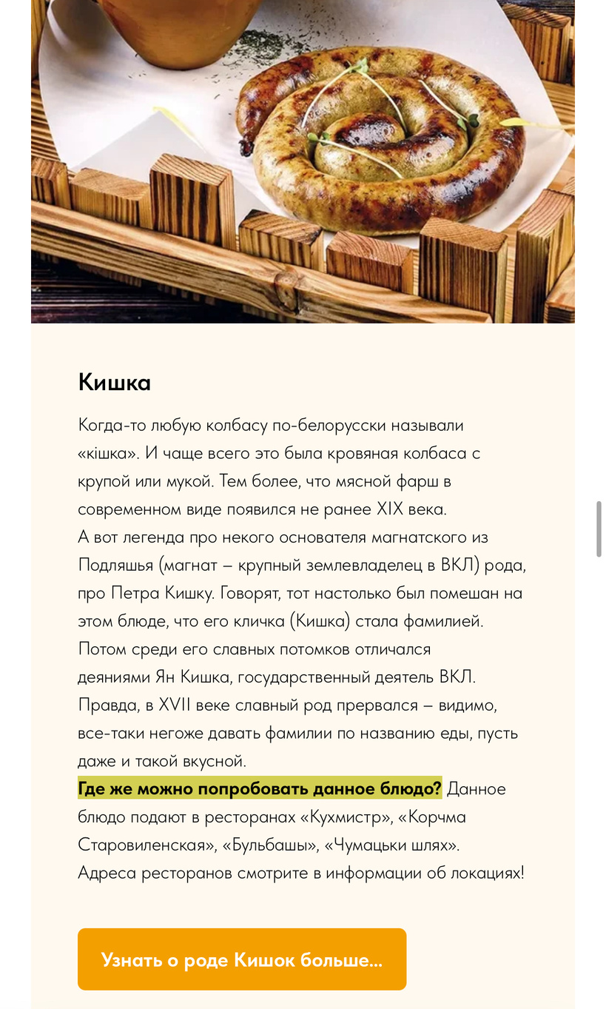
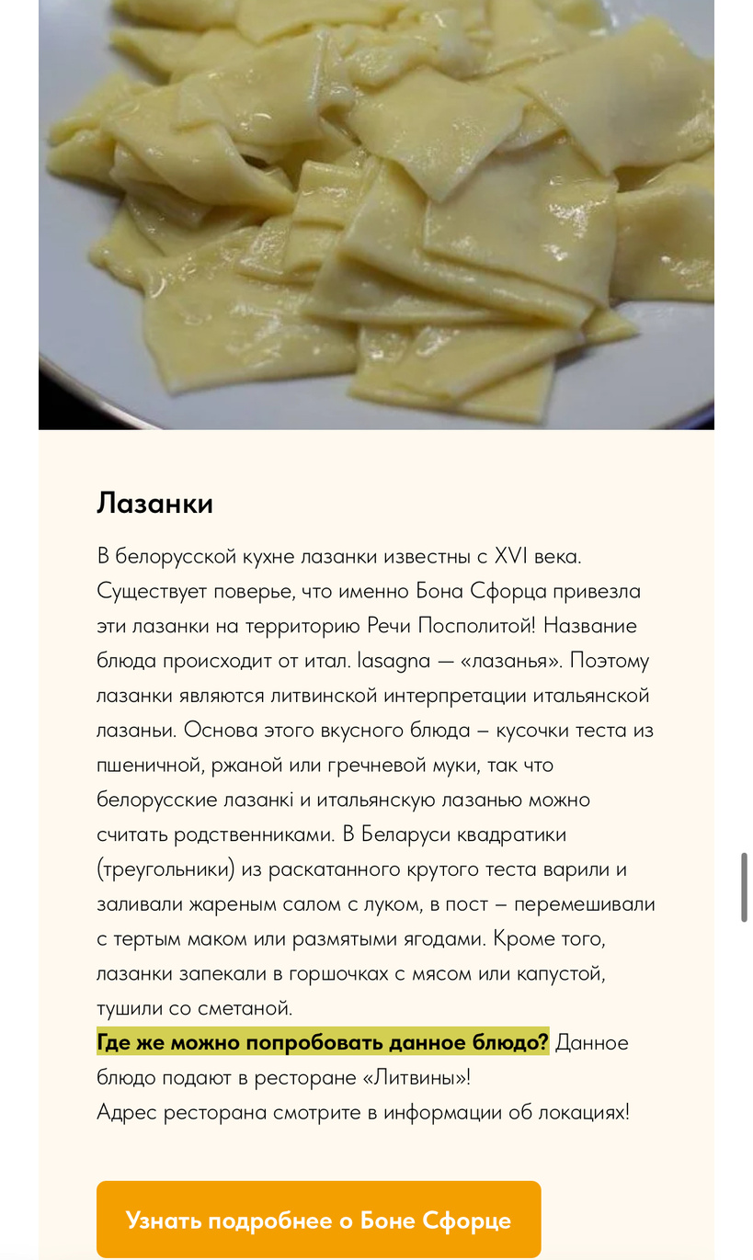
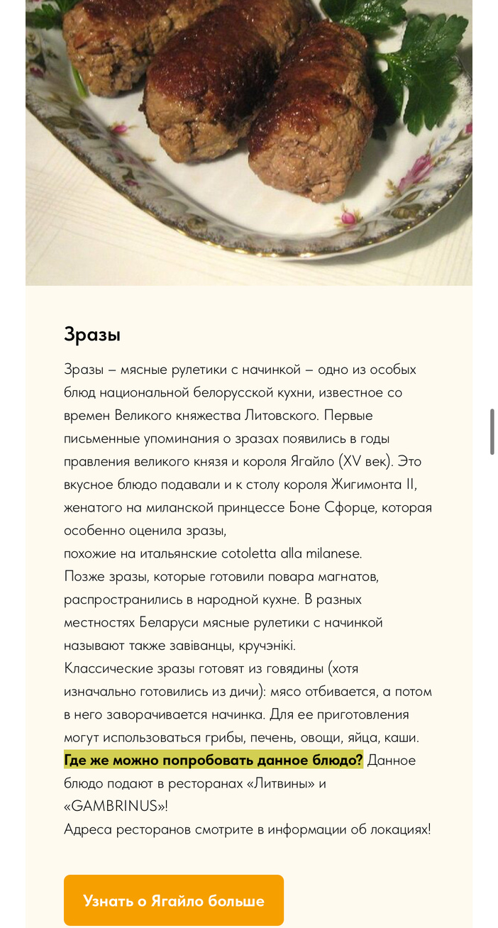

Slide 13
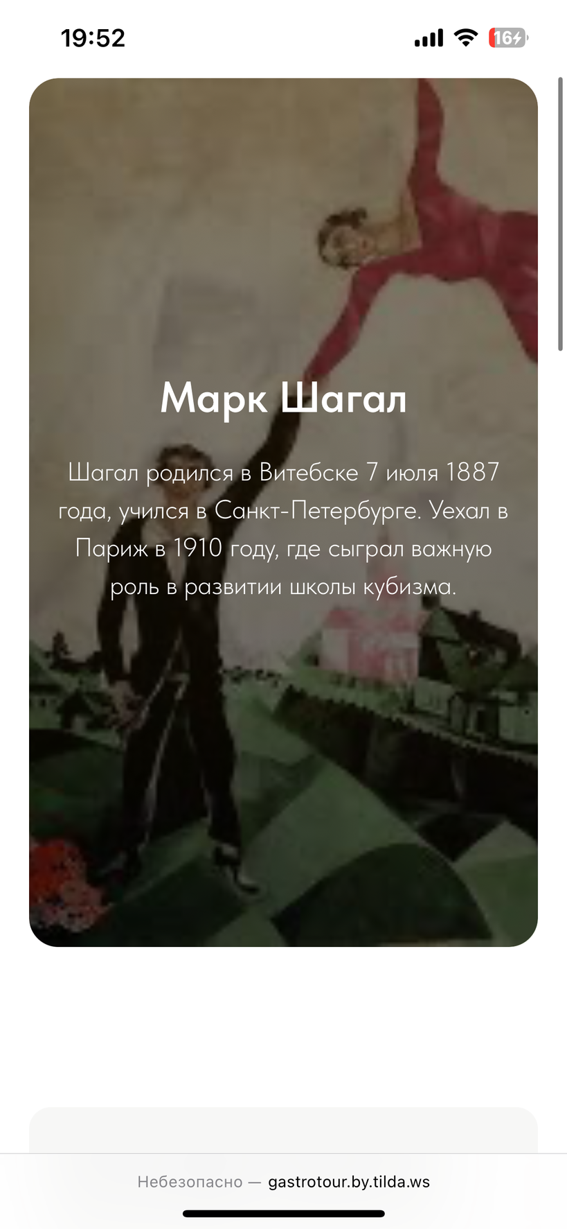
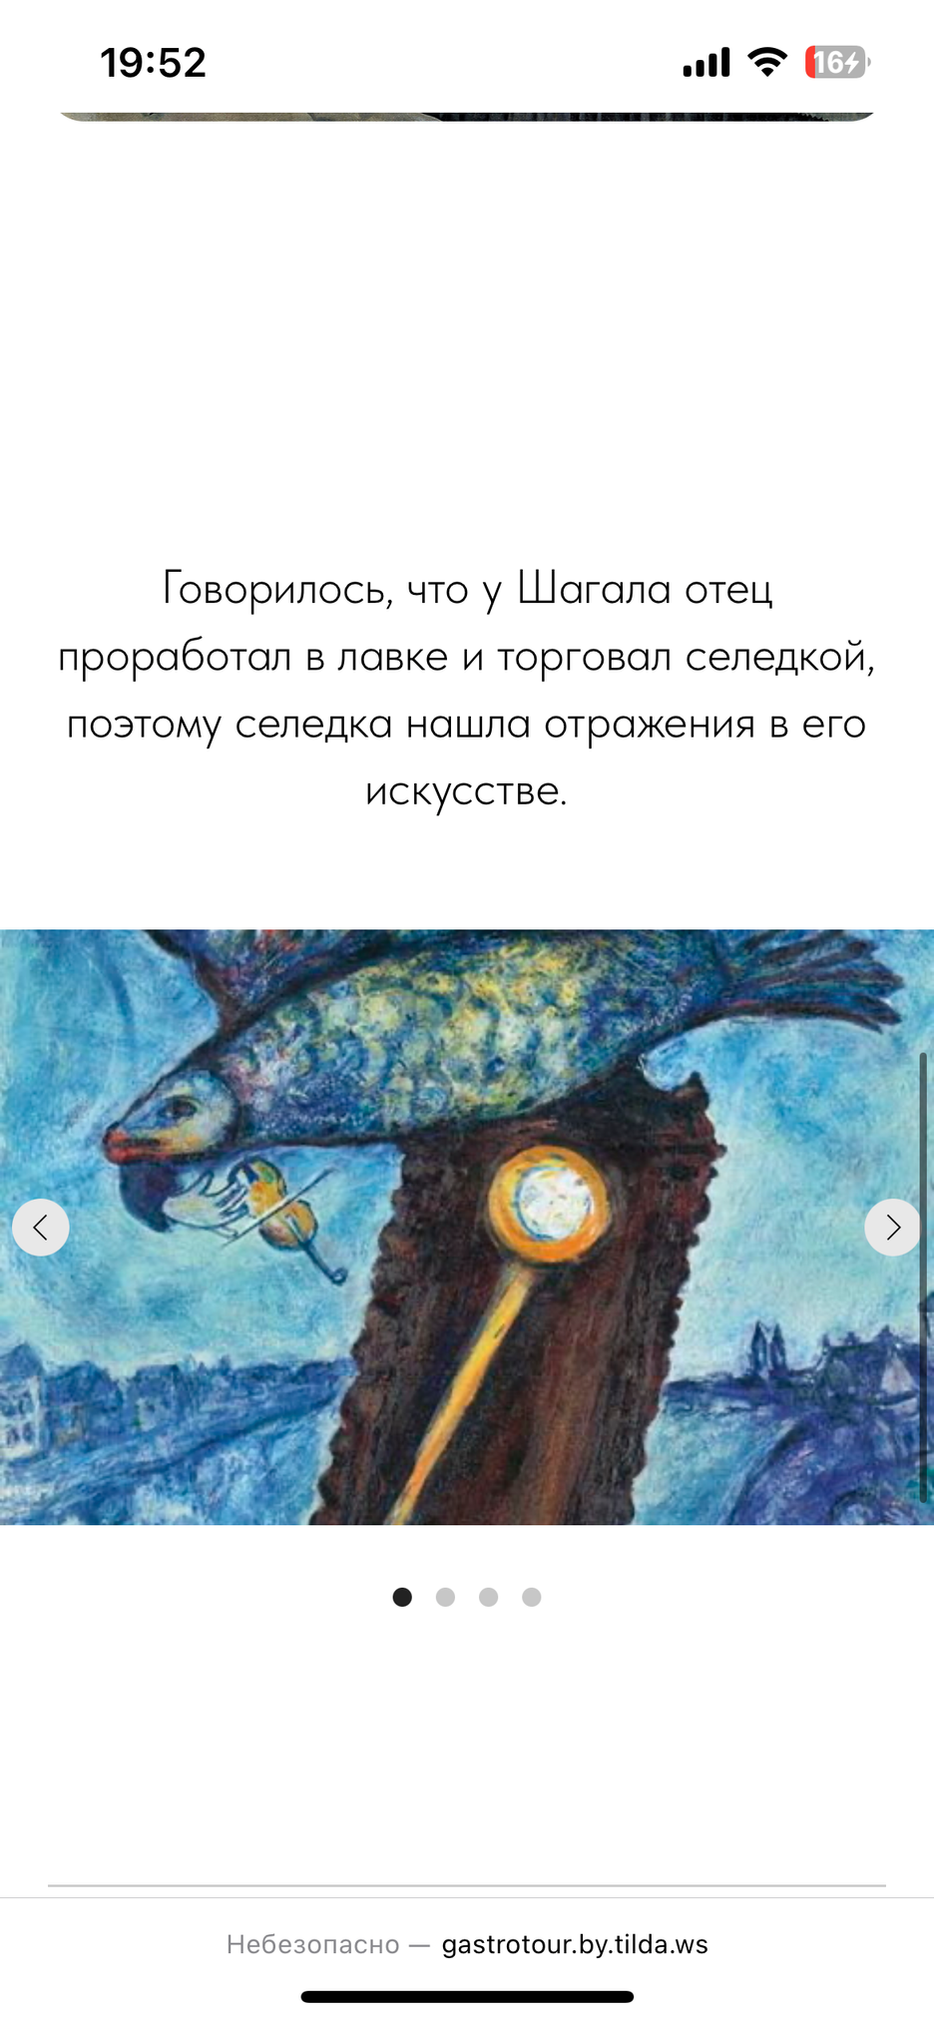

Slide 14


Спасибо за внимание!

